Slide 1
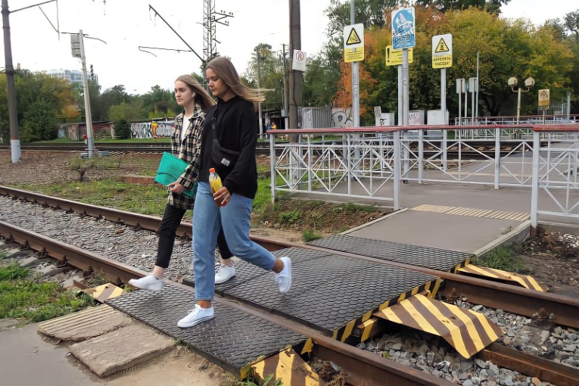
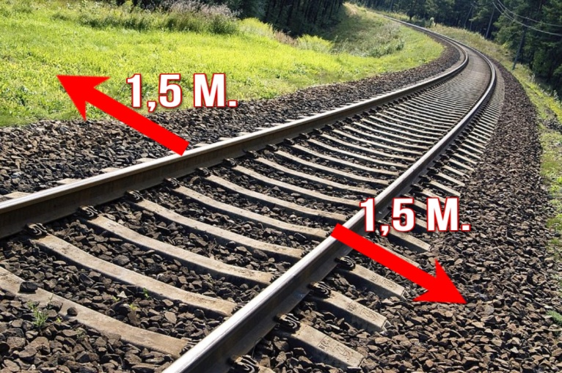
ПРАВИЛА БЕЗОПАСНОГО ПОВЕДЕНИЯ НА ЖЕЛЕЗНОЙ ДОРОГЕ
Наушники и гаджеты - коварные вещи, которые мешают тебе сосредоточиться.
Сними наушники и капюшон.
Переходи железнодорожные пути в установленном месте. Не перебегай перед движущимся поездом Тормозной путь поезда до 1000 метров.
Не приближайся к железной дороге на расстояние ближе 1,5 метров. Создаваемый поездом воздушный поток затягивает под колеса.

